Slide 1
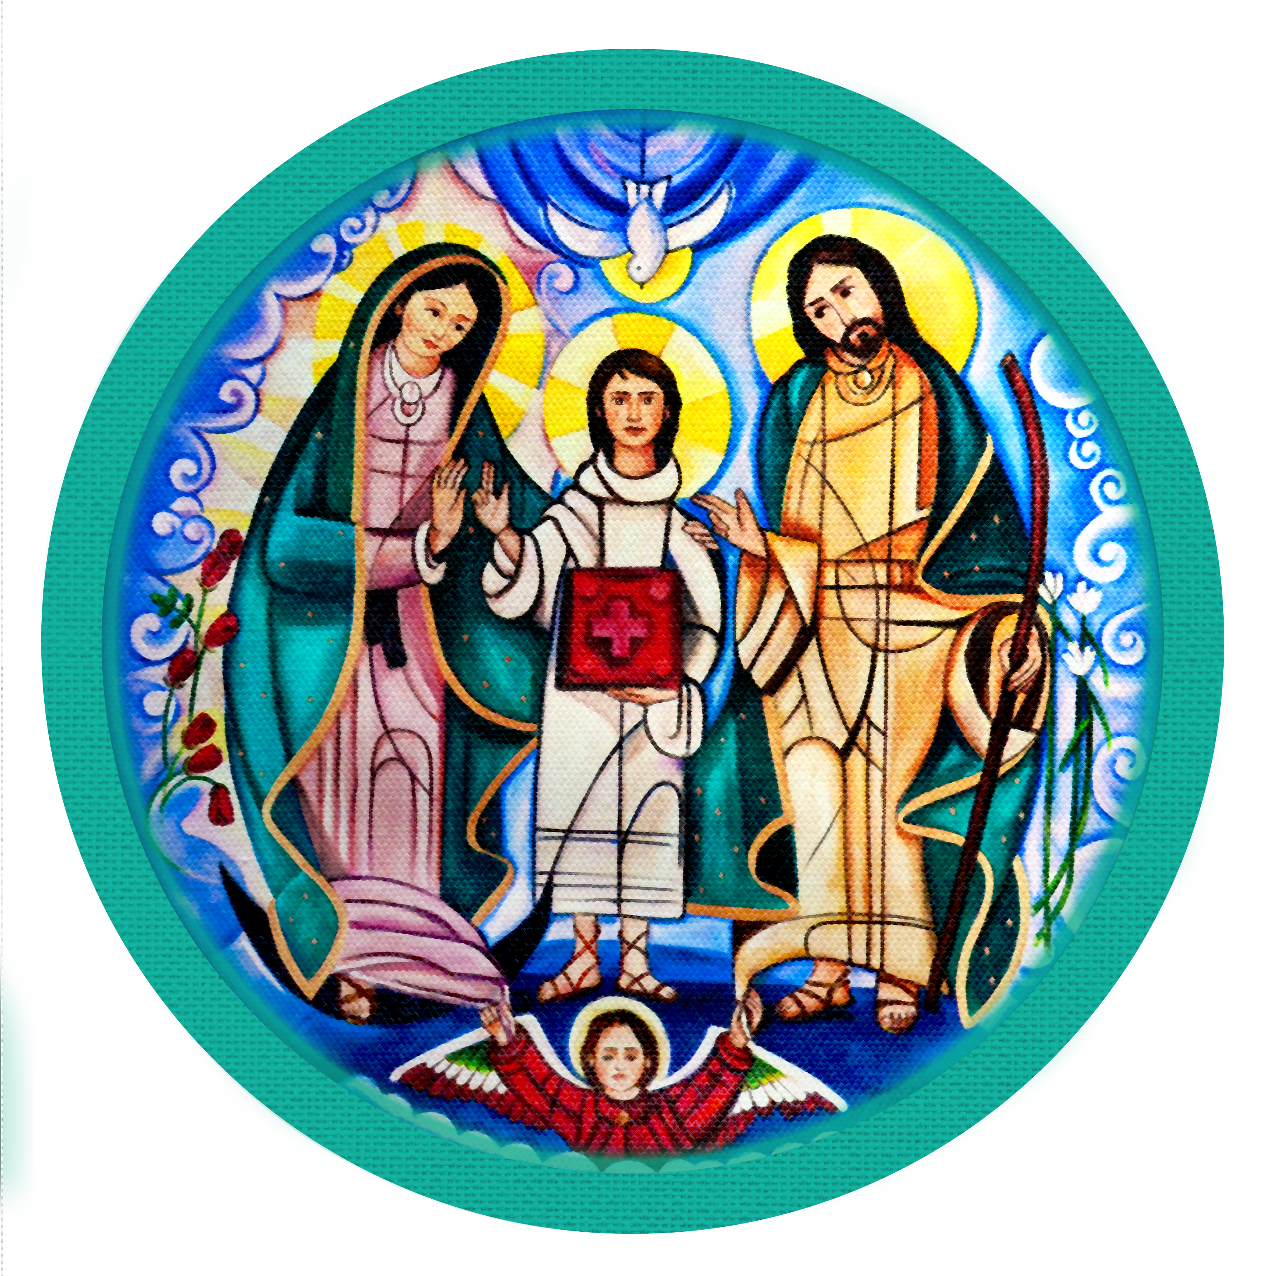
Taller para Financieros
Movimiento Familiar Cristiano
Equipo Coordinador Nacional
2019-2022
"Familias convertidas al amor de Dios, testimonio vivo de santidad"

Slide 2
Ven, Espíritu Santo,
llena los corazones de tus fieles y enciende en ellos el fuego de tu amor.
Envía Señor, tu Espíritu, y todas las cosas serán creadas y se renovará la faz de la Tierra.
Oh Dios, que has instruido los corazones de tus fieles con la luz del Espíritu Santo,
danos a saber rectamente la verdad según tu mismo Espíritu
y gozar para siempre de tus consuelos,
por Jesucristo nuestro Señor.
Amén
"Familias convertidas al amor de Dios, testimonio vivo de santidad"

Slide 3
Oración a la Sagrada Familia
Jesús, María y José, en vosotros contemplamos el esplendor del verdadero amor, a vosotros confiados nos dirigimos.
Santa Familia de Nazaret, haz también de nuestras familias lugar de comunión y cenáculo de oración, auténticas escuelas del Evangelio y pequeñas Iglesias domésticas.
Santa Familia de Nazaret, que nunca más haya en las familias episodios de violencia, de cerrazón y división, que quien haya sido herido o escandalizado sea pronto consolado y curado.
Santa Familia de Nazaret, haz tomar conciencia a todos del carácter sagrado e inviolable de la familia, de su belleza en el proyecto de Dios.
Jesús, María y José, escuchad, acoged nuestra súplica. Amén.
"Familias convertidas al amor de Dios, testimonio vivo de santidad"

Slide 4
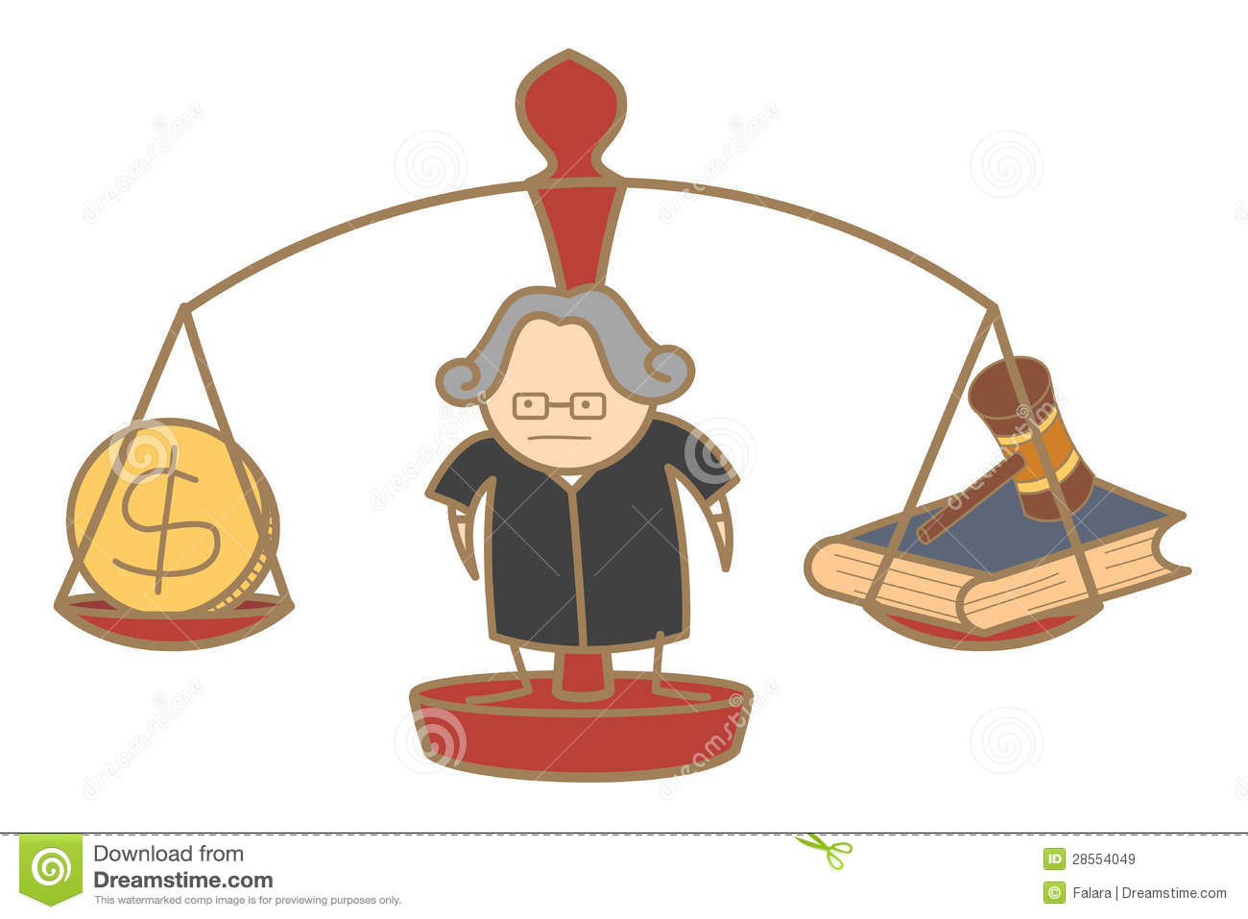
Objetivo:
Implementar con eficacia, a nivel zona y de equipo básico, la adecuada promoción de los valores de justicia y solidaridad, durante la preparación y vivencia de las reuniones del ciclo básico de formación, a través de la adecuada ejecución de las funciones y actividades del Matrimonio Financiero.
"Familias convertidas al amor de Dios, testimonio vivo de santidad"

Slide 5
Ser
Vive los valores de justicia y solidaridad
Tiene la capacidad de promoverlos
Consigue el apoyo económico de la membresía
"Familias convertidas al amor de Dios, testimonio vivo de santidad"

Slide 6
Ser
Sabe que son necesarios los recursos
Jesús, tenía un encargado de economía
El MFC sigue el modelo de Jesús
"Familias convertidas al amor de Dios, testimonio vivo de santidad"

Slide 7
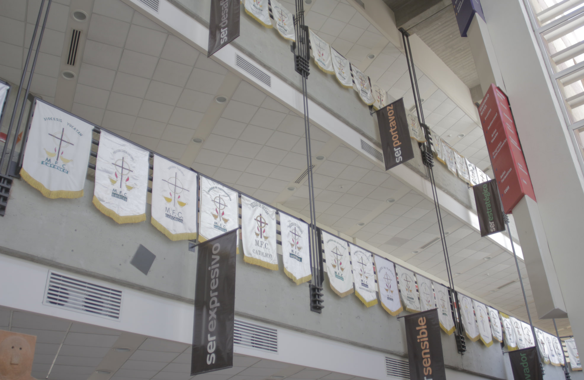
La función se debe desempeñar libre de:
Envidia.
Avaricia.
Codicia.
Texto
"Familias convertidas al amor de Dios, testimonio vivo de santidad"

Slide 8
“Ningún sirviente puede servir a dos amos, porque odiará a uno y querrá al otro, o será fiel a uno y despreciará al otro. No se puede servir a Dios y a las riquezas” Lc 16, 13
"Familias convertidas al amor de Dios, testimonio vivo de santidad"

Slide 9
“ Por lo tanto, hermanos, elijan entre ustedes a siete hombres de buena fama, llenos del Espíritu y de sabiduría; les confiaremos esta tarea” Hechos 6, 3
"Familias convertidas al amor de Dios, testimonio vivo de santidad"

Slide 10
Nunca deben olvidar que son depositarios de la confianza de sus hermanos a quienes sirven y que tienen que actuar con desinterés, generosidad y prudencia.C
"Familias convertidas al amor de Dios, testimonio vivo de santidad"

Slide 11
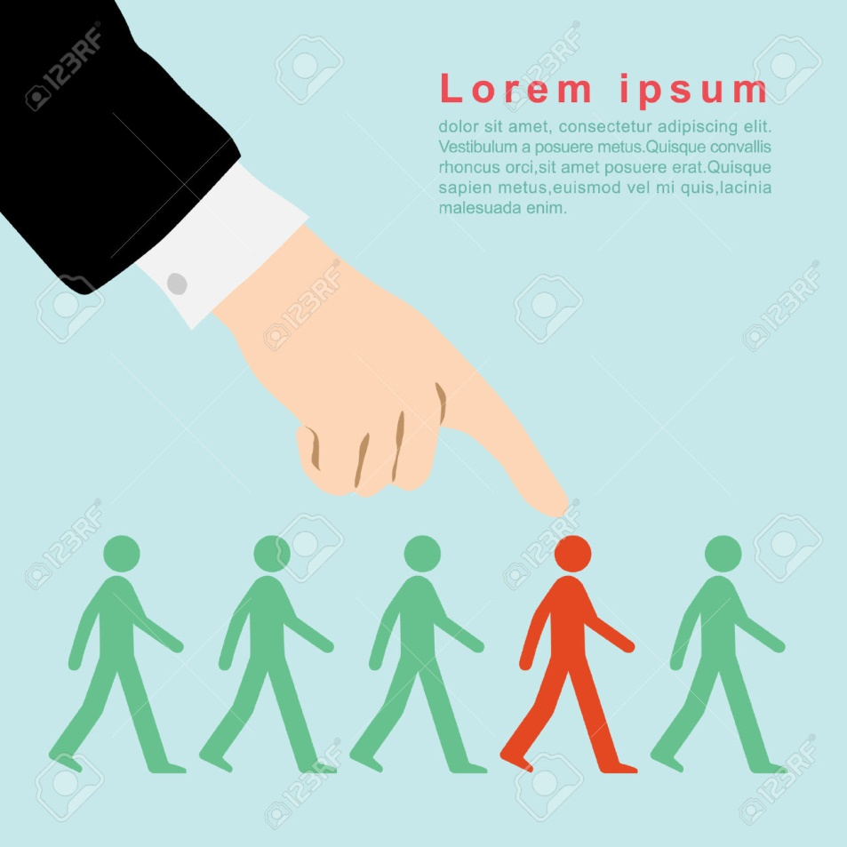
Financiero de Equipo Básico
Los matrimonios equiperos eligen al matrimonio financiero.
Será el encargado de recabar las ofrendas de sus compañeros.
"Familias convertidas al amor de Dios, testimonio vivo de santidad"

Slide 12
Requisitos
Ser miembro registrado y estar cursando el Ciclo Básico de Formación del MFC
"Familias convertidas al amor de Dios, testimonio vivo de santidad"

Slide 13
No al Paternalismo
"Familias convertidas al amor de Dios, testimonio vivo de santidad"

Slide 14
Costos
"Familias convertidas al amor de Dios, testimonio vivo de santidad"

Slide 15
Matrimonio Financiero de Equipo Básico
Recordar a compañeros estatus de ofrendas
Anotar fechas importantes
Promover dentro del equipo Compartir
Entregar aportaciones a PEB
"Familias convertidas al amor de Dios, testimonio vivo de santidad"

Slide 16
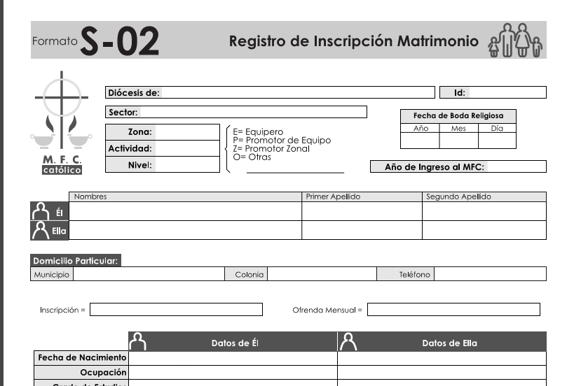
Inscripción
Ofrenda mensual
Formato S-06
$60.00
"Familias convertidas al amor de Dios, testimonio vivo de santidad"

Slide 17
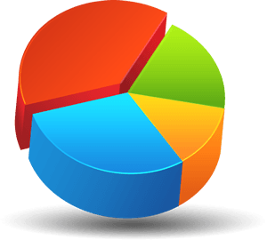
Control de Inscripción
Gastos Mundiales
Nacional (ECN)
Diocesano (ECD)
Libro
Sector (ECS)
Inscripción
"Familias convertidas al amor de Dios, testimonio vivo de santidad"

Slide 18
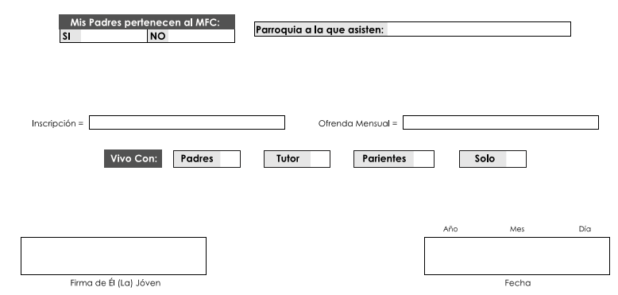
Inscripción
Ofrenda Mensual
Formato SJ-10
$10.00
"Familias convertidas al amor de Dios, testimonio vivo de santidad"

Slide 19
Control de Inscripción
Nacional (ECN)
Diocesano (ECD)
Libro
Equipo de Jóvenes
Inscripción
"Familias convertidas al amor de Dios, testimonio vivo de santidad"

Slide 20
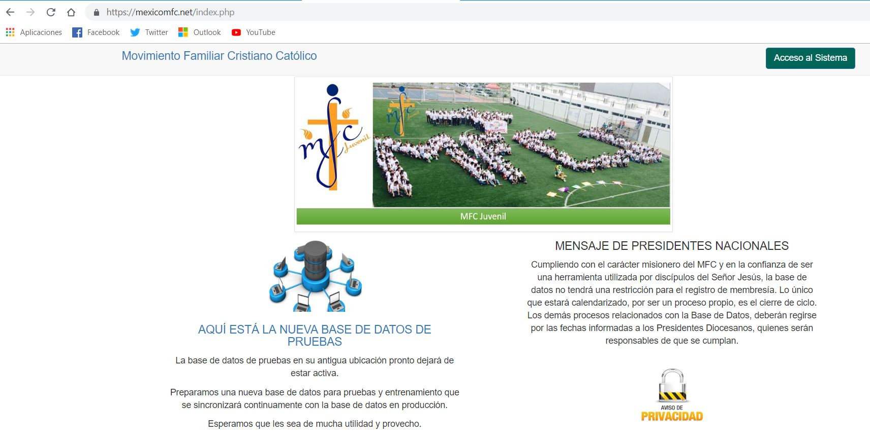
Control de ofrendas
El control de las ofrendas es personalizado, debido a que se lleva un control en la BDD.
www. mexicomfc.net
"Familias convertidas al amor de Dios, testimonio vivo de santidad"

Slide 21
Formato S-06
Sobre de Aportaciones
MOVIMIENTO FAMILIAR CRISTIANO CATOLICO
Sector san Marcos Fecha: ____ de ________ 201__
Nivel ____ Equipo # ____ Promotores: _____________
Matrimonio Financiero: ____________________ Tema # _____
Importe: $ ____________ Son: ( ________________________
___________________________________________________ )
Asistencia: _______ Faltas: ________
Observaciones:
Alimenta tu corazón con generosidad y buenas obras, Así prolongarás sus latidos…
Dios los Bendiga. Sus hermanos en cristo Patricia y Carlos Quijada Sevilla Área III
"Familias convertidas al amor de Dios, testimonio vivo de santidad"

Slide 22
Funciones del Financiero de Zona
Objetivo: Promover los valores de justicia y solidaridad en el equipo zonal y equipos básicos de la zona.
"Familias convertidas al amor de Dios, testimonio vivo de santidad"

Slide 23
Funciones
Matrimonio Financiero de Zona
Visita a Equipos Básicos
Avisa a los promotores de equipo para que proporcionen espacio de tiempo
Se recomiendan tres por ciclo
"Familias convertidas al amor de Dios, testimonio vivo de santidad"

Slide 24
Funciones
Matrimonio Financiero de zona
Planeación de las visitas a Equipo Básico
1ra: Se recomienda hacerla desde el tema 3
2da: Se recomienda desde el tema 9
3ra: Se recomienda desde el tema 13
"Familias convertidas al amor de Dios, testimonio vivo de santidad"

Slide 25
Funciones
Matrimonio Financiero de zona
Reunión con AIII de Sector
Al menos una vez al mes para entregar aportaciones recibidas.
El ECS decidirá la forma de recabar las despensas.
"Familias convertidas al amor de Dios, testimonio vivo de santidad"

Slide 26
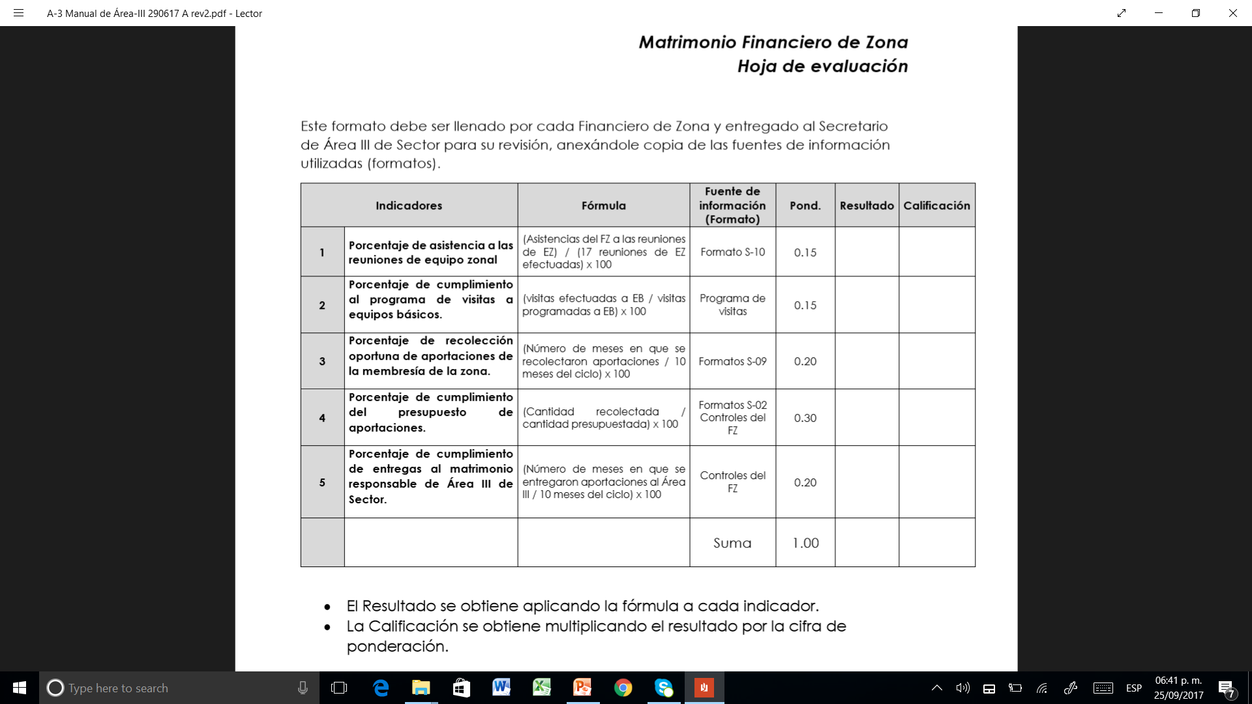
Hoja de evaluación
"Familias convertidas al amor de Dios, testimonio vivo de santidad"

Slide 27
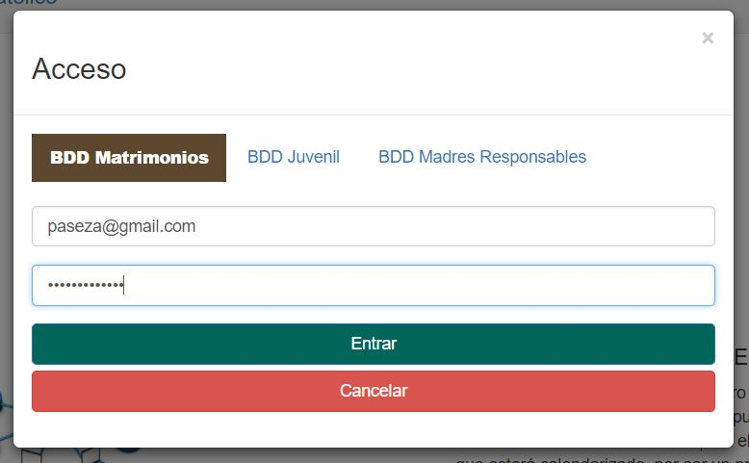
Página MFC Control Ofrendas
www. mexicomfc.net
CONSULTAR/EDITAR
AREA 3 DIOSCESANO
AREA 3 SECTOR
CONSULTAR
FINANCIERO ZONAL
PROMOTOR ZONAL
PROMOTOR DE EQUIPO
"Familias convertidas al amor de Dios, testimonio vivo de santidad"

Slide 28
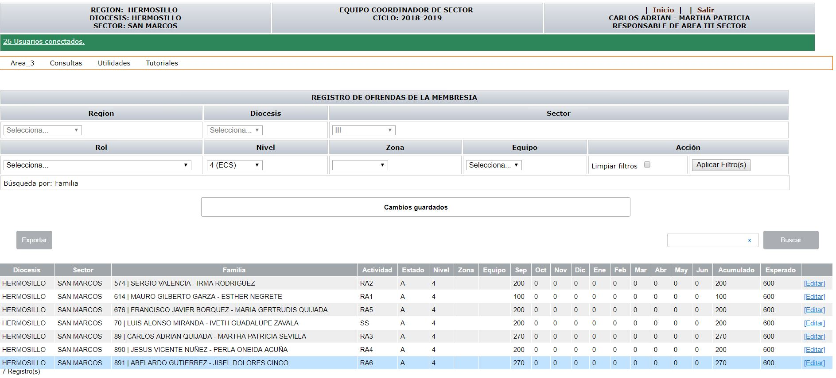
Página MFC Control Ofrendas
www. mexicomfc.net
"Familias convertidas al amor de Dios, testimonio vivo de santidad"

Slide 29
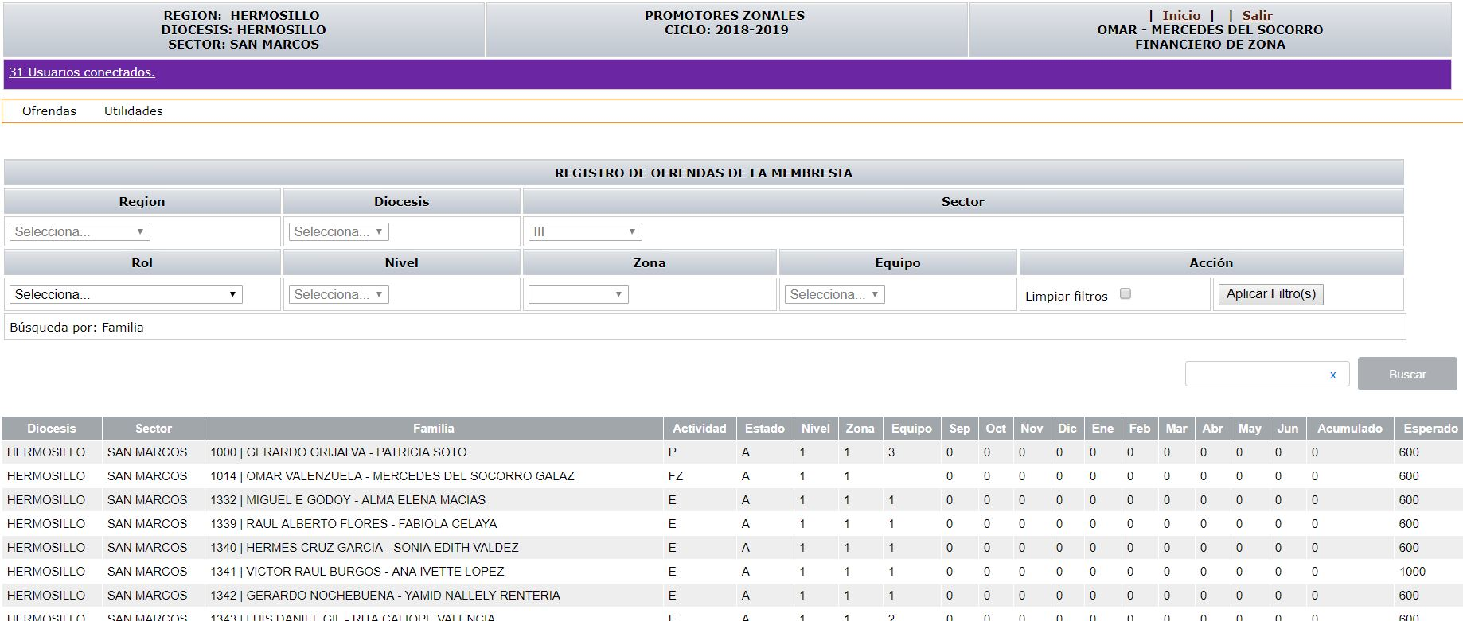
Página MFC Control Ofrendas
www. mexicomfc.net
FINANCIERO ZONAL
"Familias convertidas al amor de Dios, testimonio vivo de santidad"

Slide 30
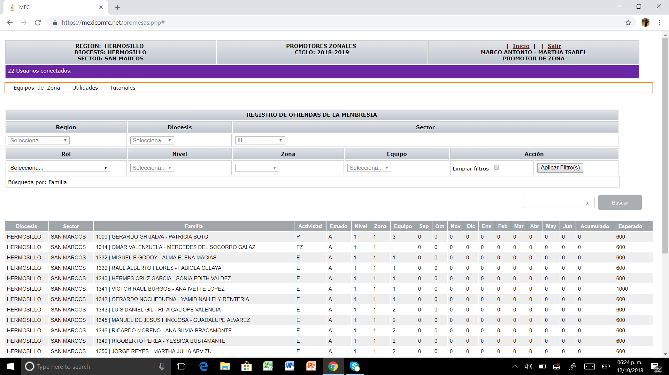
Página MFC Control Ofrendas
www. mexicomfc.net
PROMOTOR ZONAL
"Familias convertidas al amor de Dios, testimonio vivo de santidad"

Slide 31
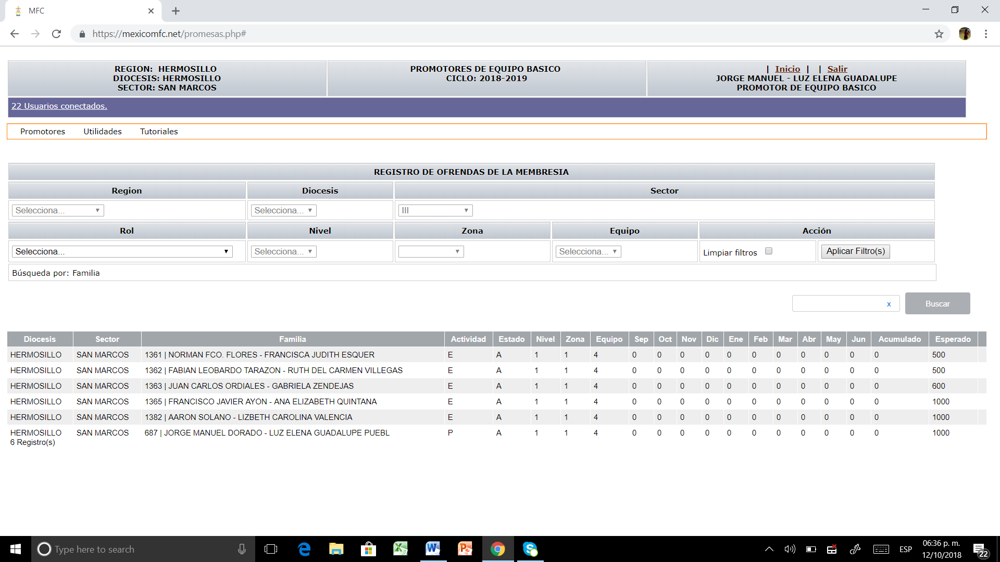
Página MFC Control Ofrendas
www. mexicomfc.net
PROMOTOR EQUIPO
"Familias convertidas al amor de Dios, testimonio vivo de santidad"

Slide 32
Depósitos
CUENTA MFC
San Marcos
OXXO
5579 0700 00000
Inscripción
Ofrendas
Patrocinios
AportaciónVoluntaria
"Familias convertidas al amor de Dios, testimonio vivo de santidad"

Slide 33
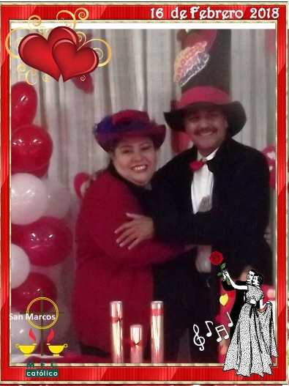
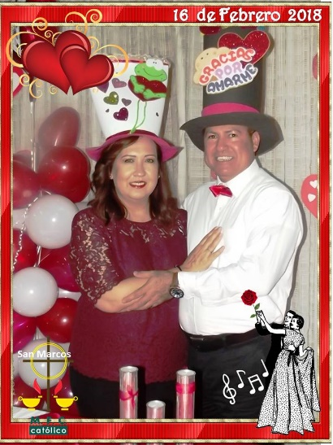
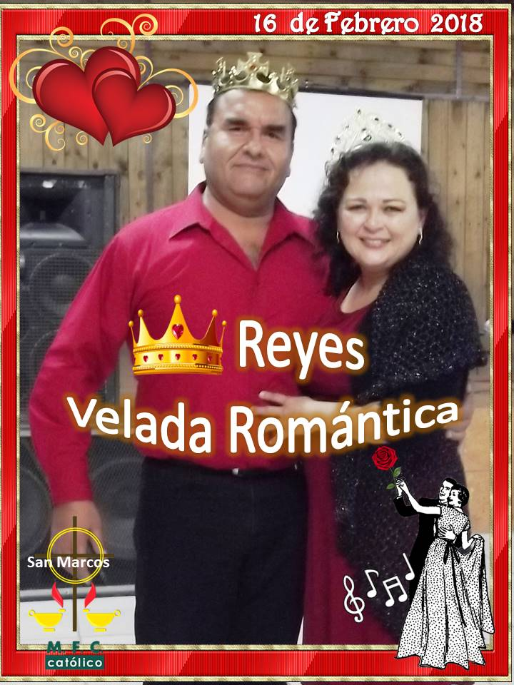
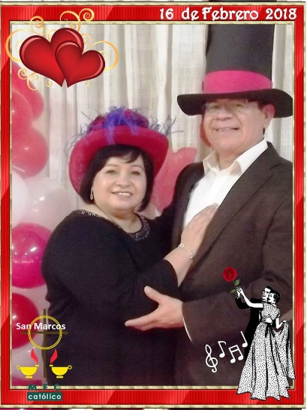
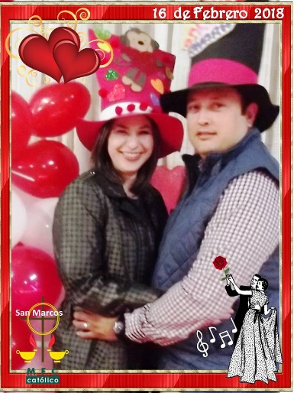
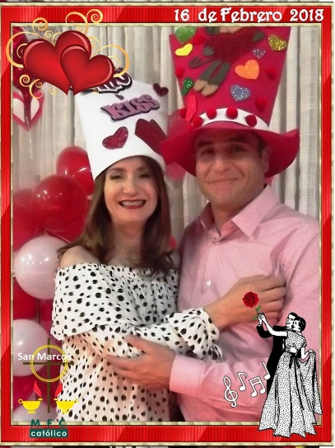
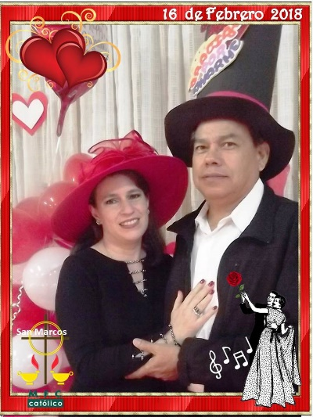
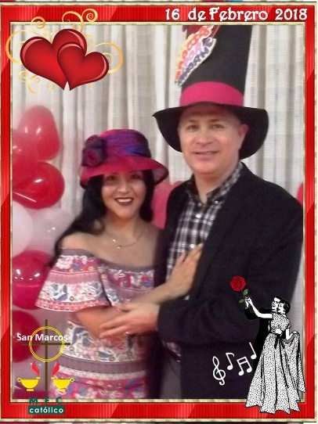
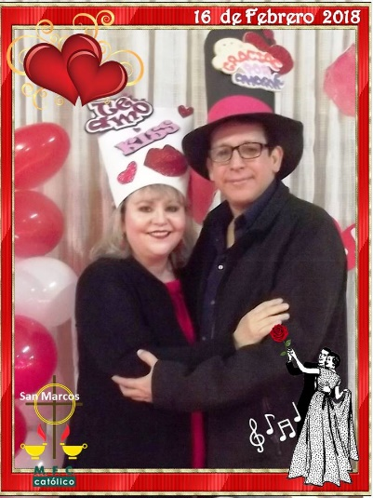
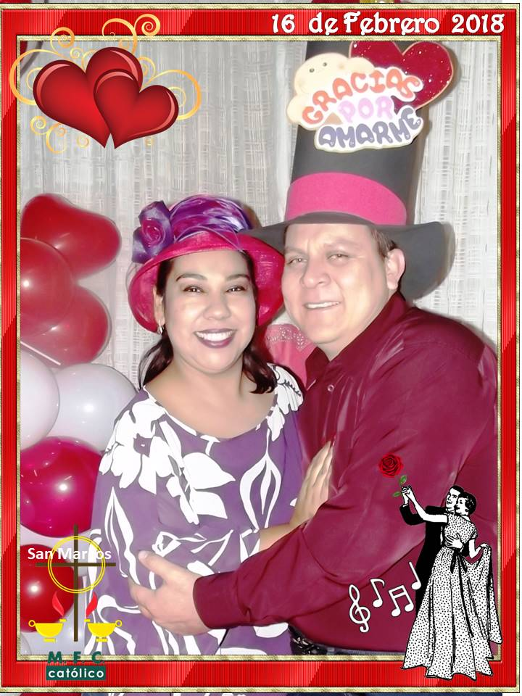
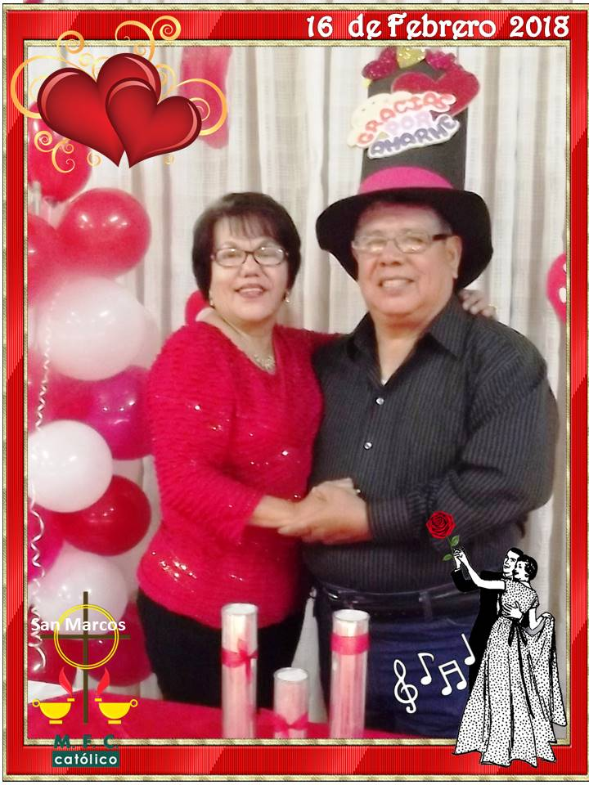
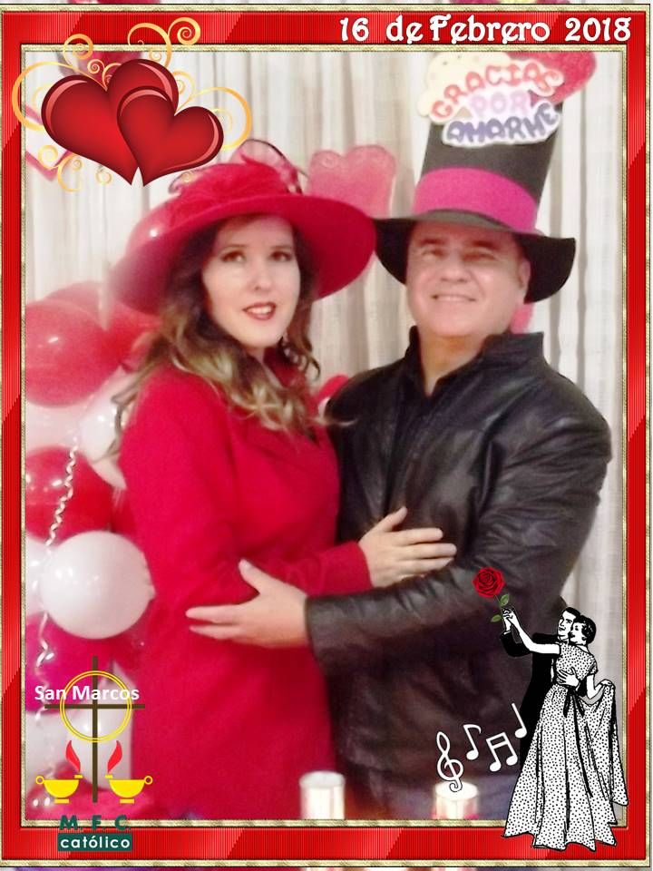
Actividad Económica
MES DE FEBRERO
"Familias convertidas al amor de Dios, testimonio vivo de santidad"

Slide 34
Dios te Bendiga
¡Gracias!
Alimenta tu corazón con Generosidad
y Buenas Obras
Así prolongarás sus latidos…
DLB
Patricia y Carlos
Área III del Sector
"Familias convertidas al amor de Dios, testimonio vivo de santidad"

